Slide 1
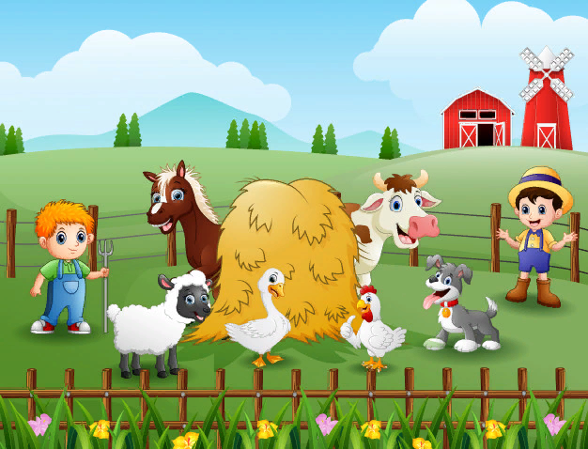
Домашние животные и птицы

Slide 2
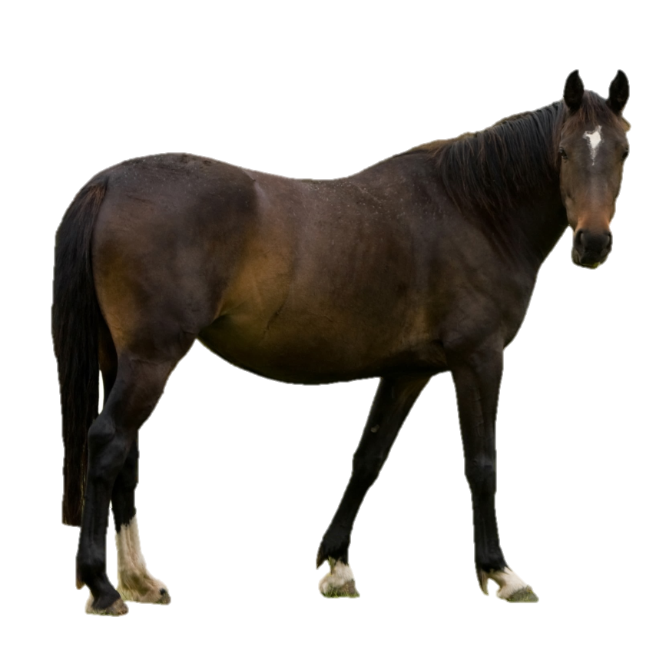
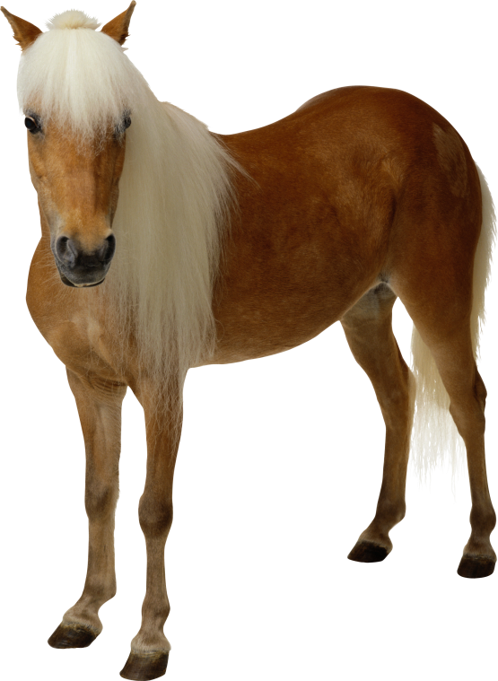
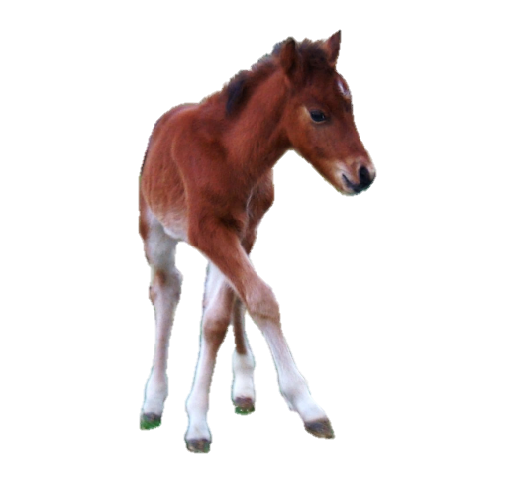
Для меня конюшня – дом.
Угости меня овсом!
Грива вьется за спиной,
Не угонишься за мной! (Лошадь.)
Покади жеребёнка

Slide 3
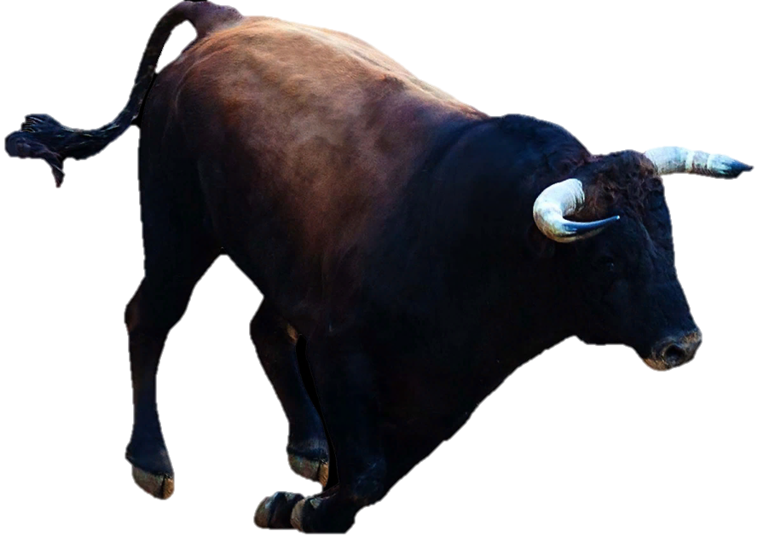
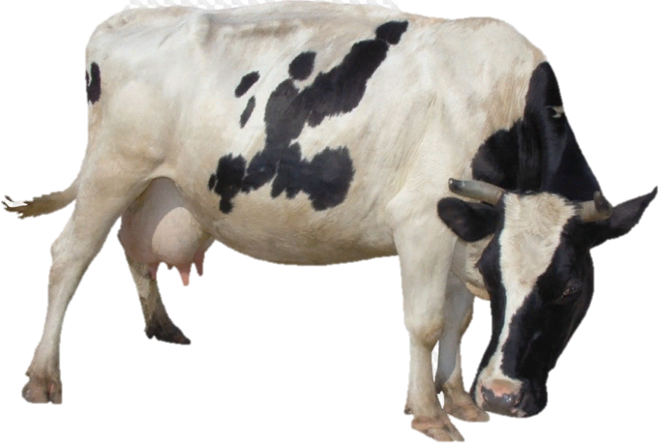
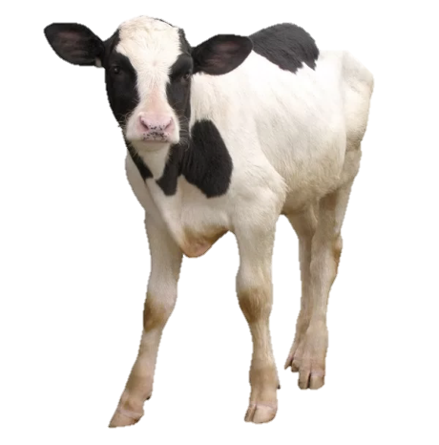
Узнать её совсем легко,
Дает парное молоко,
Рогата, с виду чуть сурова,
Твоя кормилица...(Корова)
Покажи быка

Slide 4
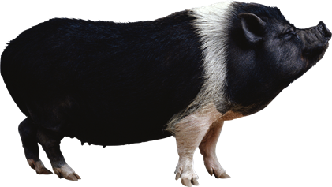
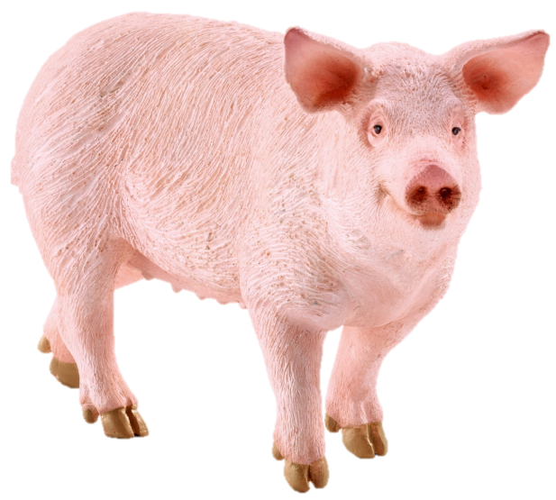
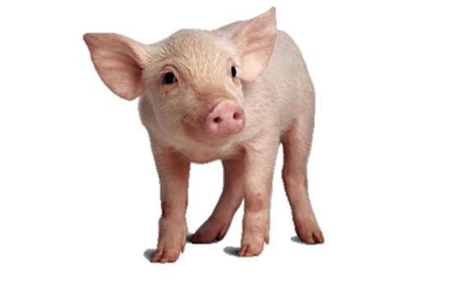
Я поела и заснула.
Замечательно живу!
Говорят, что я – грязнуля?
Просто душа нет в хлеву! (Свинка.)
Покажи свинью

Slide 5
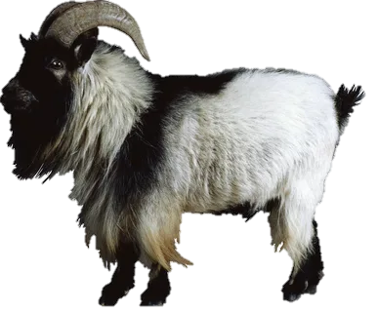
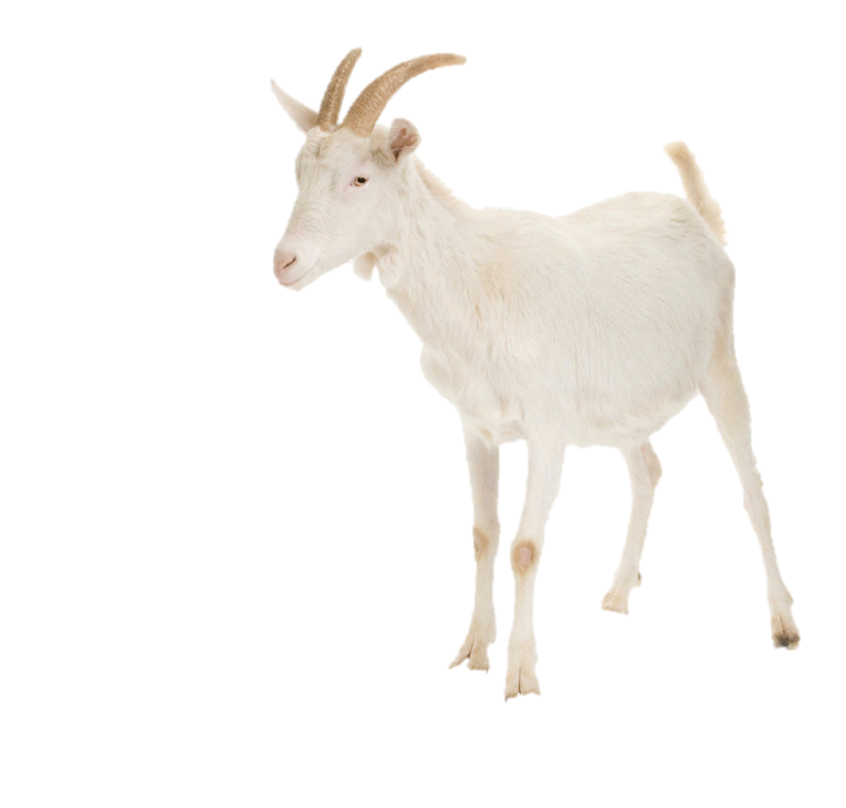
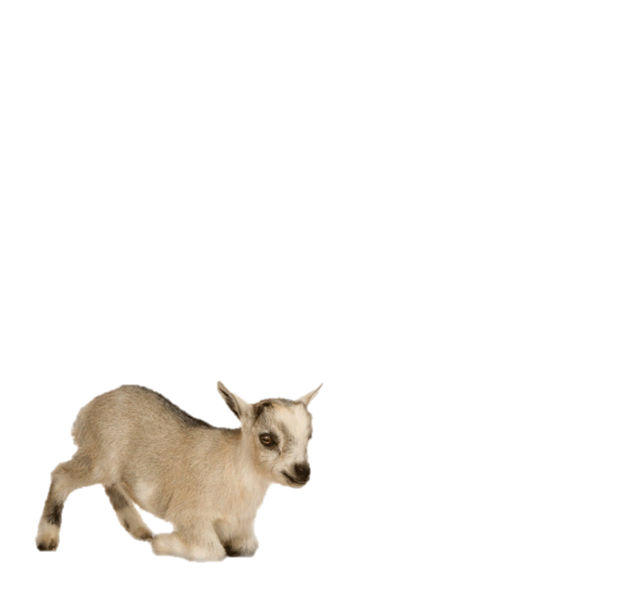
Я скажу вам: "Ме-ме-ме!
Подготовьтесь-ка к зиме!
Шерсть мою скорей стригите
И носки себе вяжите!" (Коза)
Покажи козу

Slide 6
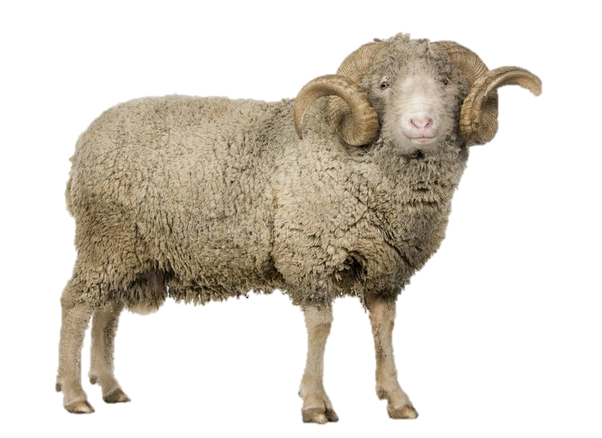
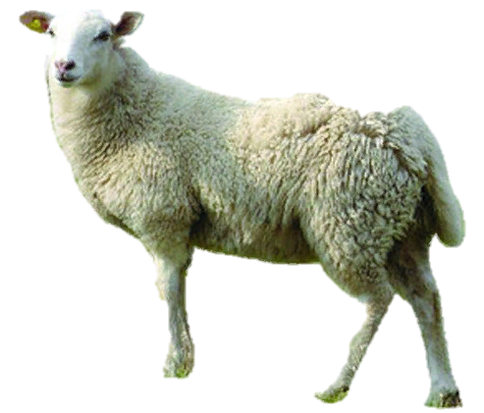
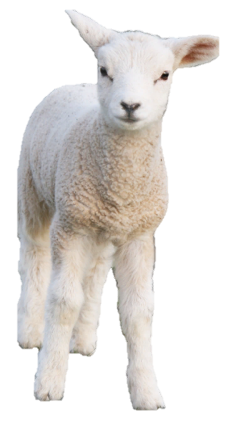
Заплелись густые травы,
Закудрявились луга,
Да и сам я весь кудрявый,
Даже завитком рога. (Баран)
Покажи барана

Slide 7
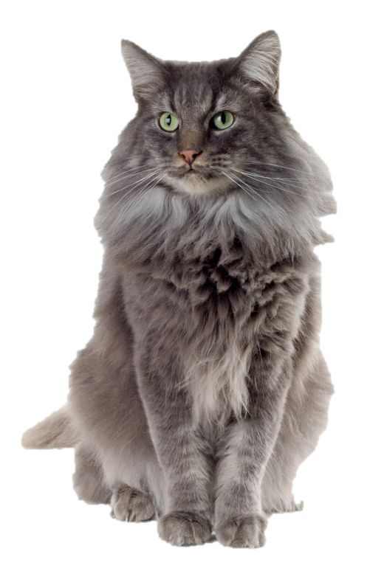
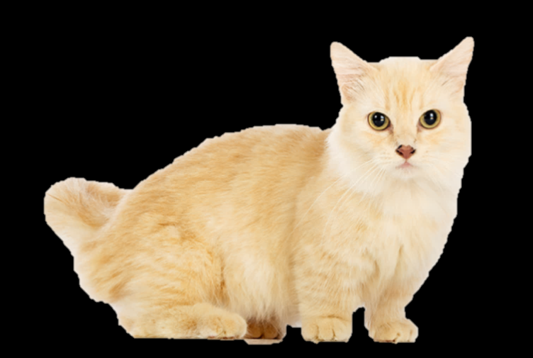
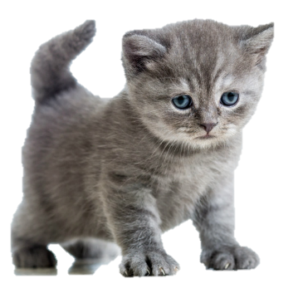
Вся мохнатенькая, сама усатенькая,
Днём спит и сказки говорит,
А ночью бродит, На охоту ходит. (Кошка)
Покажи котёнка

Slide 8
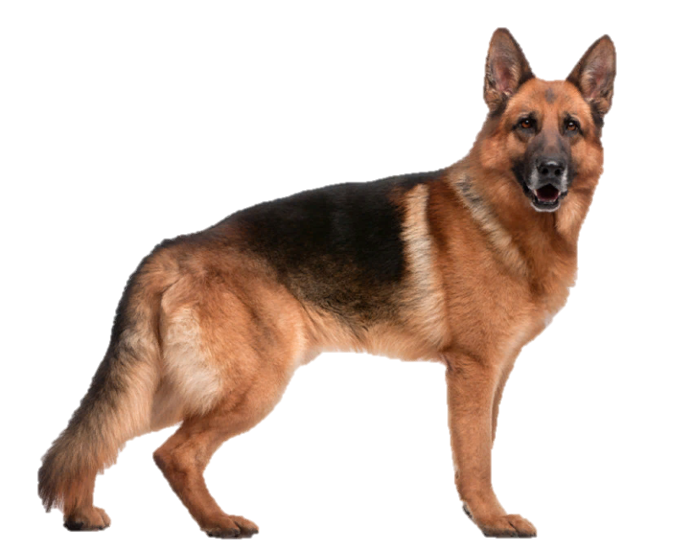
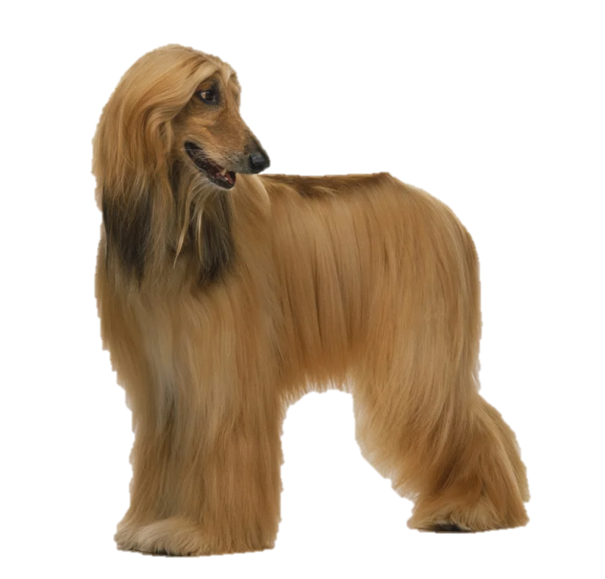

Мой дружочек громко лает,
Он команды выполняет.
Я вожу его гулять,
Учу в мяч со мной играть. (Собака)
Покажи собаку

Slide 9
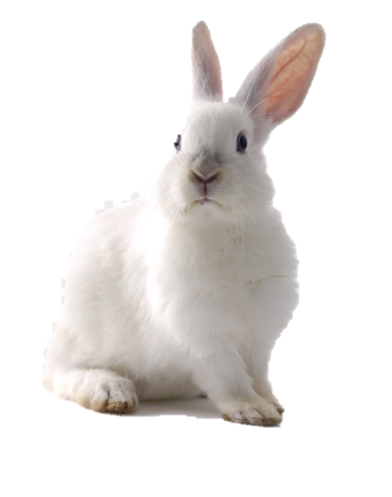
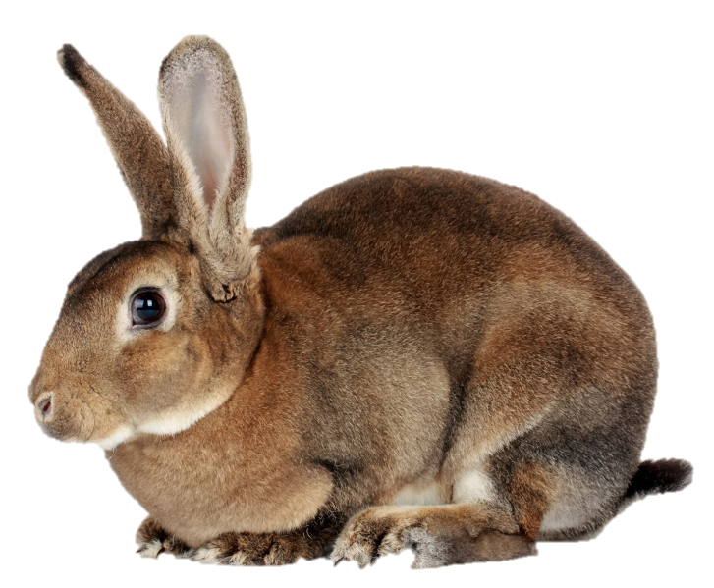
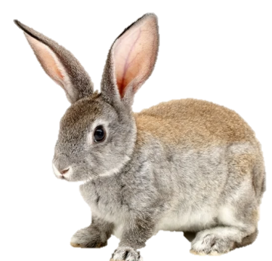
Длинное ухо,
Комочек пуха.
Прыгает ловко,
Грызёт морковку. (Кролик)
Покажи крольчонка

Slide 10
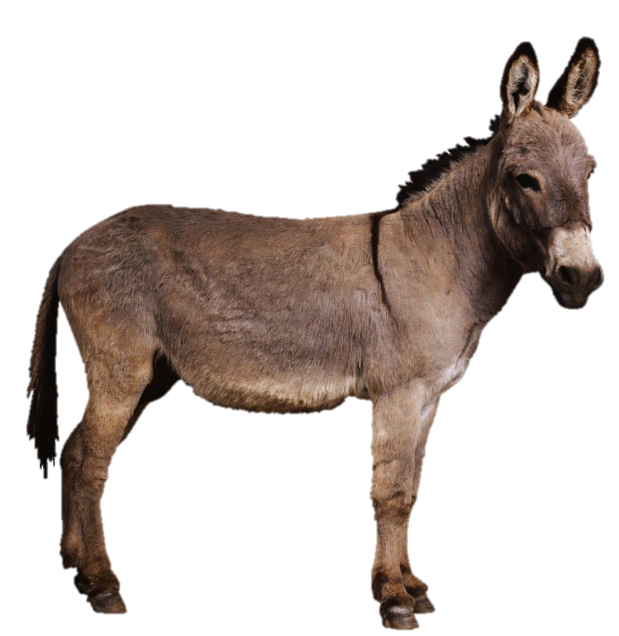
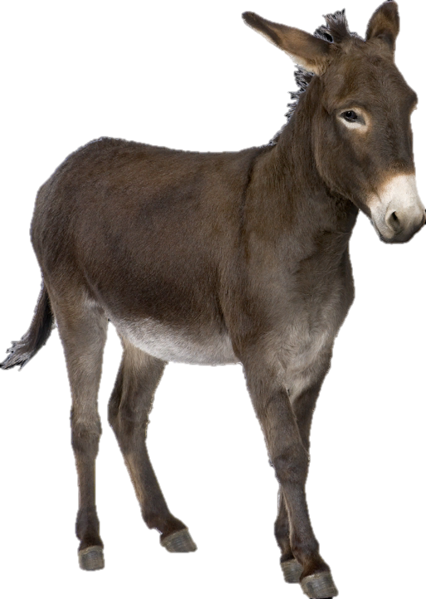
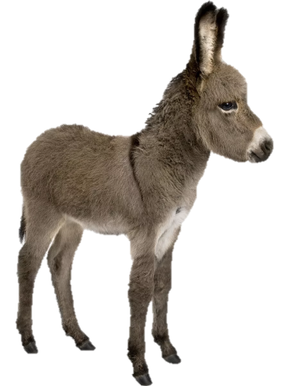
У него большие уши,
Он хозяину послушен.
И хотя он невелик,
Но везет как грузовик. (Осёл)
Покажи осла

Slide 11
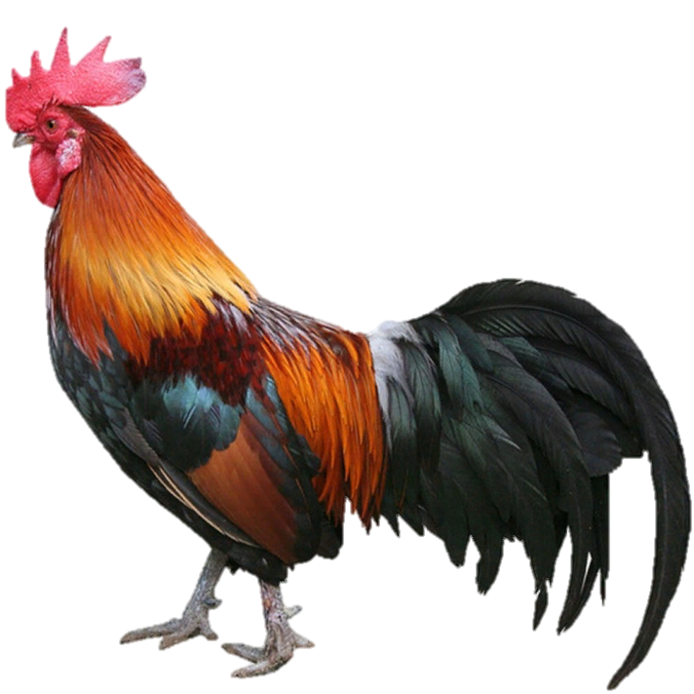
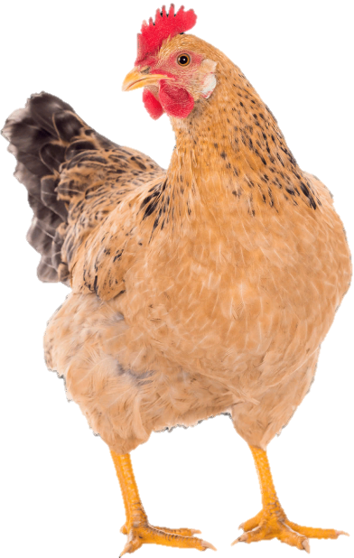
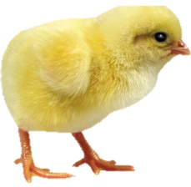
Домашние птицы
Съем червя, попью водицы,
Хлебных крошек поищу,
А потом снесу яичко,
Ребятишек угощу. (курица)
Покажи петуха

Slide 12
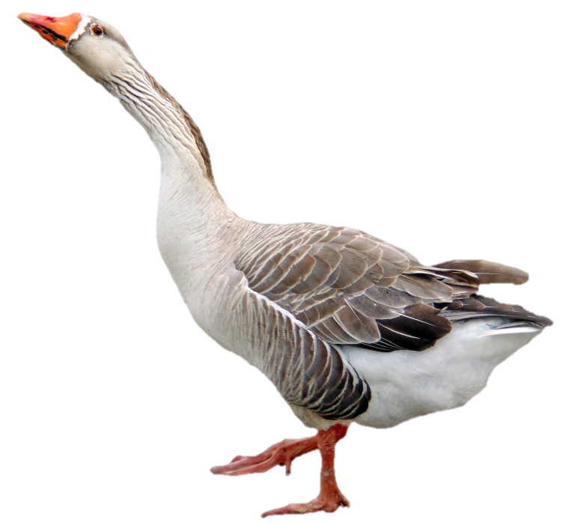
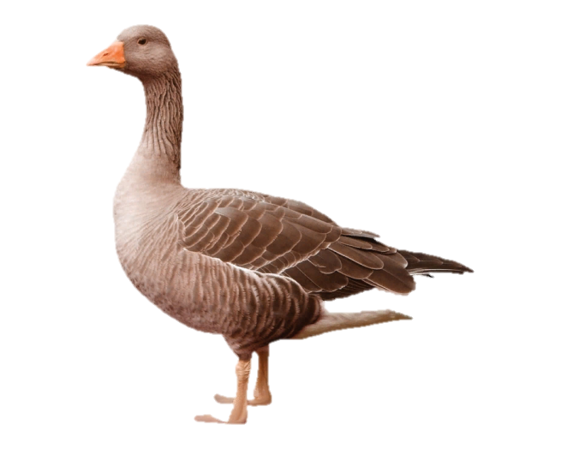
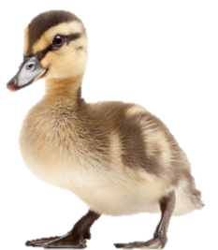
Что за птица с шеей длинной
Выступает важно, чинно,
Как змея она шипит,
Ущипнуть всех норовит?
Не трусишка я, но пусть
Отойдёт подальше (Гусь)
Покажи гусыню

Slide 13
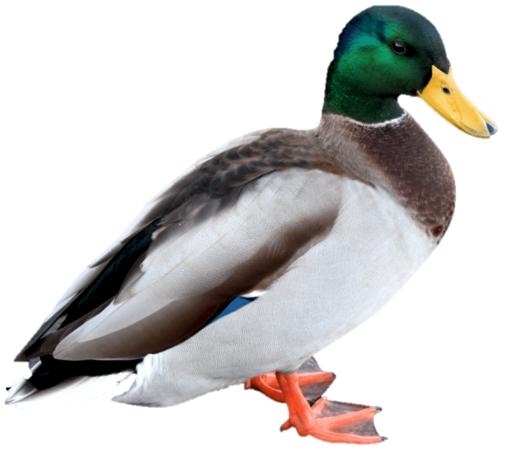
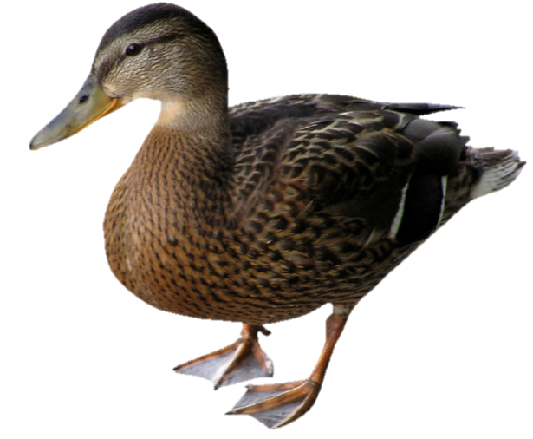
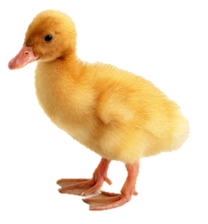
Как на речку прилетает,
Сразу в воду залезает.
"Кря" - нырнула на минутку
Вы узнали? Это (Утка).
Покажи селезня

Slide 14
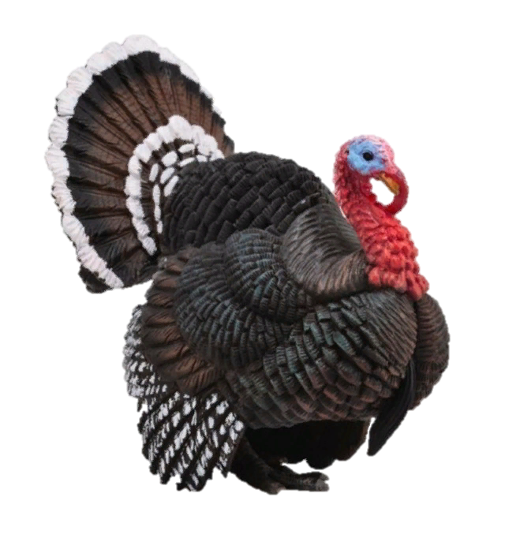
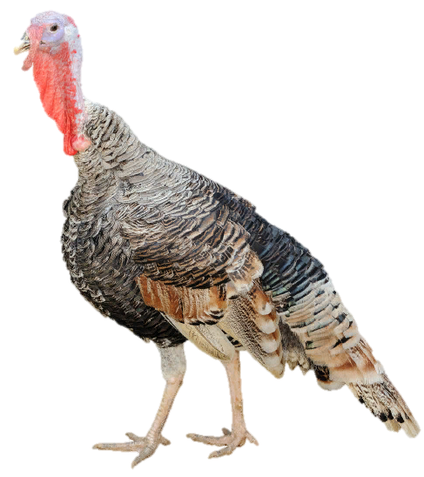
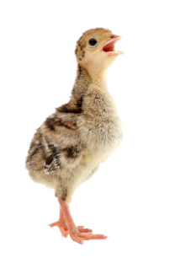
Хвостик веером всегда,
Словно галстук, борода.
Носит он цветной сюртук.
Птица важная. (Индюк)
Покади индюшонка

Slide 15
Молодцы !!!

